Slide 1
Ispitivanje upotrebljivosti dva niskoverna prototipa online platforme za učenje
Profesor: Dušan Vujošević
Student: Kristina Radivojević
Beograd, maj 2021

Slide 2
Sadržaj
Uvod
Analiza ankete
Zaključak

Slide 3
Uvod
Ova anketa je sprovedena u cilju dobijanja infromacija o poboljšanju upotrebljivosti interfejsa
Ciljnu grupu čine studenti čije se obrazovanje uglavnom zasniva na online učenju putem različitih platformi
Anketa je distribuirana putem Facebook grupe Računarskog fakulteta
Anketu je popunilo 32 ispitanika i svi ispitanici su uzeti u obzir, odnosno u analizu same ankete

Slide 4
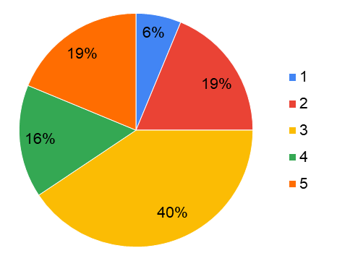
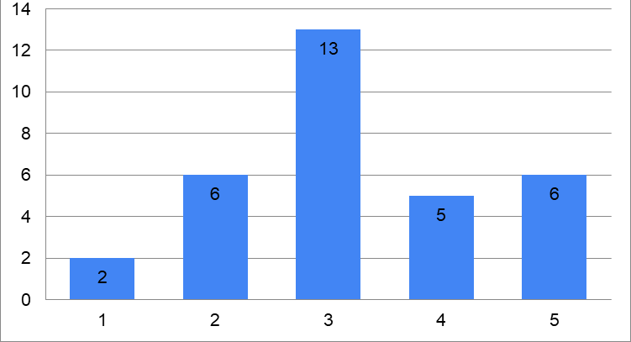
1. Koliko često posećujete platforme za učenje?
Na ispitivanju uzorka od 32 ispitanika 6%, odnosno dvoje njih je odgovorilo da nikada ne posećuje platforme za učenje, dok je 40% ispitanika odnosno 13 osoba reklo da posećuje ali ne baš svakodnevno.
3.21875
prsosek

Slide 5
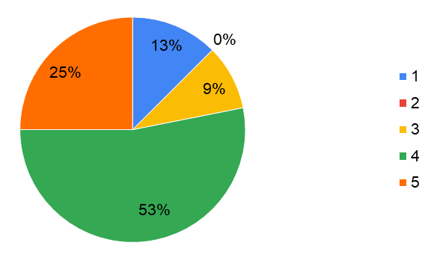
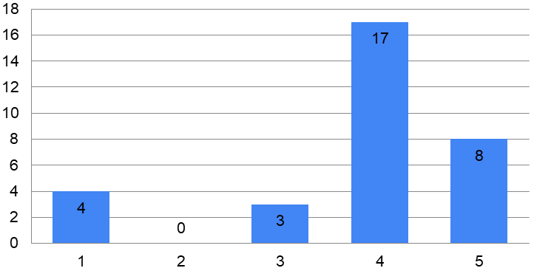
2. Koliko smatrate da je efikasno koristiti online platforme za učenje?
Na osnovu uzorka od 32 ispitanika, njih četvoro, odnosno 9%, je reklo da nije efikasno koristiti platforme za učenje, dok se njih sedamnaestoro delimično složilo da je efikasno.
3.78125
prosek

Slide 6
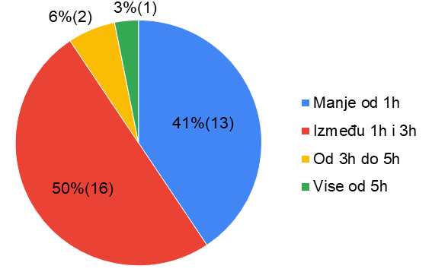
3. Koliko vremena dnevno provodite učeći online?
Na osnovu uzorka od 32 ispitanika, jedna osoba je odgovorila da dnevno uči više od 5 sati, dok većina, odnosno 50% ispitanika dnevno uči između 1h i 3h, što se i prema nekim istraživanjima smatra optimalnim vremenom za svakodnevno učenje.

Slide 7
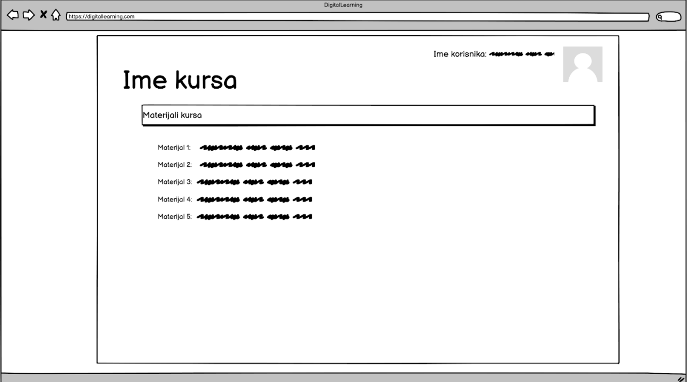
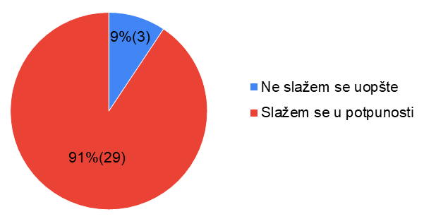
4.Na sledećoj slici koja prikazuje alternativu 1 je praktično da se materijali kursa vide inicijalno pri otvaranju stranice.
Na osnovu uzorka od 32 ispitanika, čak 91%, odnosno njih dvadestet devetoro je složilo da je praktično videte materijale kursa inicijalno pri otvaranju stranice na alternativi 1.

Slide 8
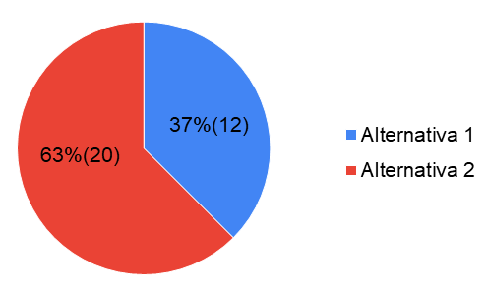
5. Student pregleda i download-uje materijale na alternativi 1. Na alternativi 2 student prolazi kroz kurs uz interaktivni sadržaj. Za koju alternativu smatrate da više odgovara nameni koju ima?
Na osnovu uzorka od 32 ispitanika, 63% učesnika smatra da je bolja alternativa rešenja gde je moguće prolaziti kroz kurs uz interaktivni sadržaj. 37% ispitanika smatra da je ipak bolje samo preuzimati sadržaj i samostalno učiti gradivo, što znači da postoji realna šansa da interaktivna rešenja neće postići očekivani uspeh.

Slide 9
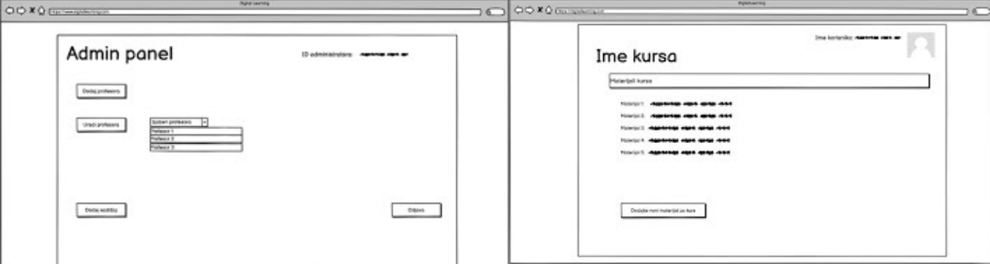
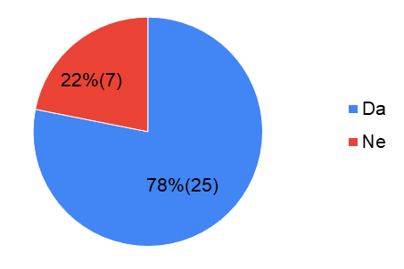
6. Na sledećoj slici su prikazane obe alternative rešenja. Alternativa 2 se nalazi sa leve strane, a alternativa 1 sa desne. Alternativa 2 ima intuitivniji sadržaj od alternative 1.
Na osnovu uzorka od 32 ispitanika, 78% se slaže da je alternativa sa leve strane intuitivnijeg sadržaja.

Slide 10
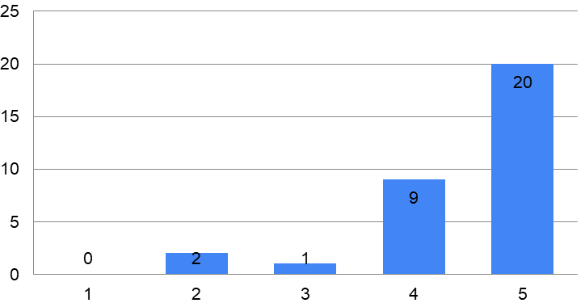
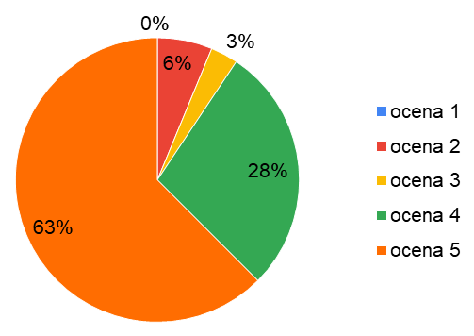
7. Posmatrajući sliku iz prethodnog pitanja, boje interfejsa na obe alternative su previše jednostavne i dosadne.
Ideja ovog pitanja je bila da se dobije uvid u to koliko je zapravo potrebno ukrašavati platforme za učenje i da li je zaista ponekad manje zapravo više. 63% se složilo da su interfejsi prilično jednostavni, međutim bilo je i odgovora da su dati dizajni interfejsa zapravo prihvatljivi.
4.46875
Prosek

Slide 11
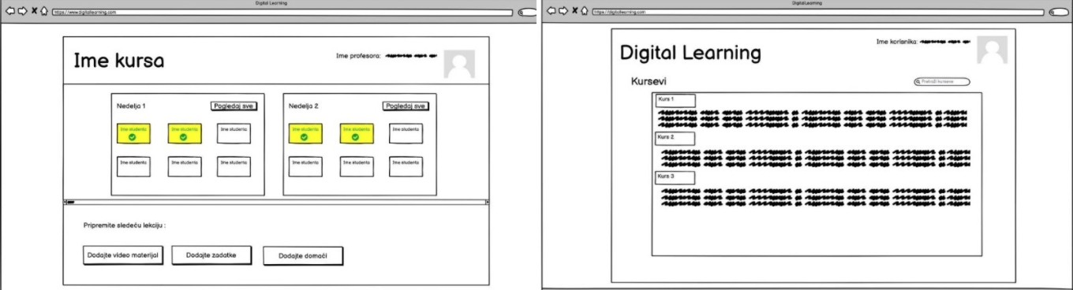
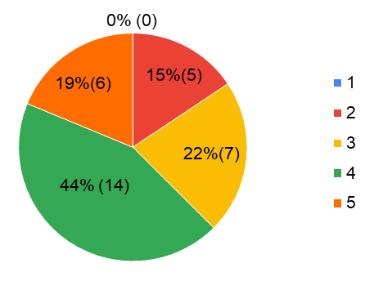
8. Imena svih dugmića, posmatrajući obe alternative prikazane na sledećoj slici, jasno objašnjavaju koja je njihova svrha.
Na osnovu uzorka od 32 ispitanika, samo 19% se složilo da su dugmići intuitivni za korišćenje. 44%, odnosno njih četrnaetoro se delimično slaže.
Prosečna ocena na skali je 3.65625 što znači da su se učesnici najviše izjašnjavali da se slažu delimično ili skoro u potpunosti.

Slide 12
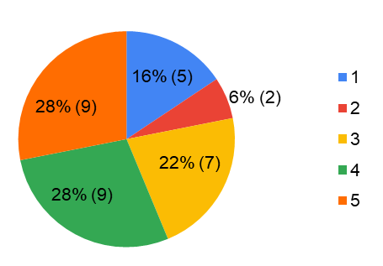
9. Smatram da je na alternativi 2, u okviru koje je moguće pratiti napredak i gde student prolazi kroz kurs uz interaktivni sadržaj, na strani Q&A bolje da ime i slika studenta koji je napisao odgovor stoji ispod odgovora.
Na osnovu uzorka od 32 ispitanika, čak 16% misli da je bolje da slika studenta stoji ispod odgovora, dok 28% misli suprotno. Takođe, bilo je i odgovora između. Dolazi se do zaključka da verovatno nijedno predloženo rešenje ne zadovoljava opšte doživljaje korisnika, te je potrebno smisliti novo rešenje za problem.
Prosečna ocena na skali je 3.46875 što znači da su se učesnici najviše izjašnjavali da se slažu delimično sa tvrdnjom.

Slide 13
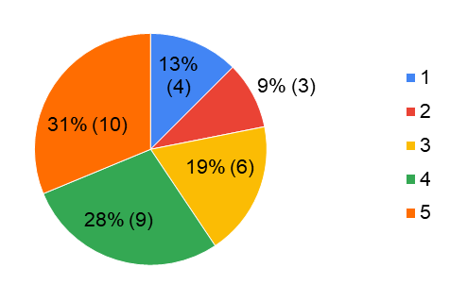
10. Alternativa 1 se nalazi sa leve strane, alternativa 2 se nalazi sa desne strane. Posmatrajući priloženu sliku, smatram da je raspored elemenata na alternativi 2 lakši za korišćenje nego raspored na alternativi 1.
Na osnovu uzorka od 32 ispitanika, sa ponuđenim odgovorima ne slažem se i slažem se u potpunosti, datih na skali, dobija se uvid u to da alternativa dva nema potpuno intuitivni sadržaj kao što se smatralo pri uspostavljanju rešenja.
Prosečna ocena na skali je 3.5625 što znači da su se učesnici najviše izjašnjavali da se slažu delimično sa tvrdnjom ili skoro u potpunosti.

Slide 14
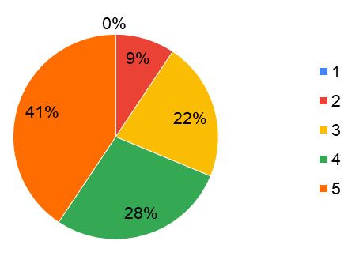
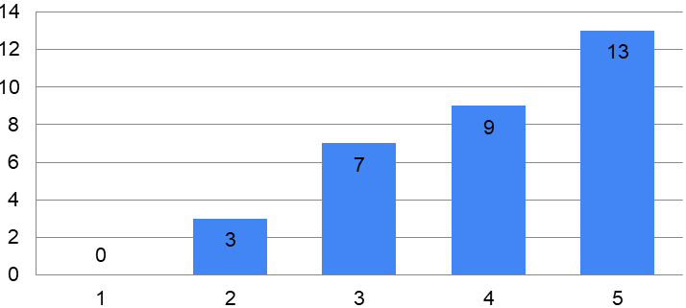
11. Smatram da bih bolje rezultate postigao/la koristeći alternativu 2 pre nego koristeći alteranativu 1, uzimajući u obzir objašnjenje dato u pitanju broj 6 (u alternativi 2 je omogućeno prelaženje kursa uz interaktivni sadržaj) .
Na osnovu dobijenih odgovora, smatra se da interaktivni sadržaj ne znači nužno i uspešno prelaženje gradiva, uzimajući u obzir različitost odgovora ispitanika.
prosek

Slide 15
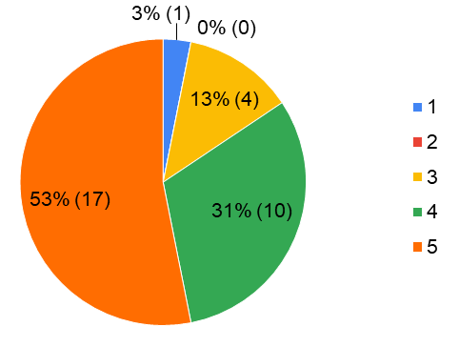
12. Smatram da je korisno imati mogućnost komunikacije u okviru platforme, kao na alternativi 2.
Na osnovu uzorka od 32 ispitanika, 53% smatra da je korisno imati mogućnost komunikacije u okviru platforme, dok 1% smatra da možda i nije potrebno.
Prosečna ocena na skali je 4.3125 što znači da su se učesnici najviše izjašnjavali da se slažu skoro u potpunosti sa tvrdnjom.

Slide 16
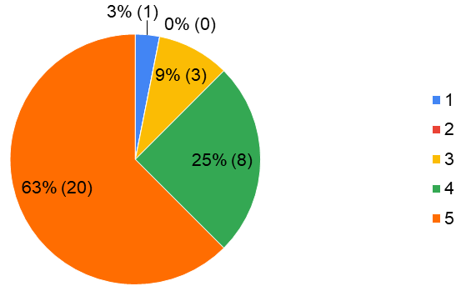
13. Smatram da je poželjno imati mogućnost praćenja napretka studenata.
Na osnovu datog uzorka, dvadeset ispitanika, odnosno 63% smatra da je poželjno imati mogućnost praćenja napretka, što omogućava konstantan i predaniji rad, zbog psihološkog momenta. Odnosno, uvid u napredak dokazano podstiče dodatni napor radi poboljšanja rezultata.
Prosečna ocena na skali je 4.4375 što znači da su se učesnici najviše izjašnjavali da se slažu skoro u potpunosti sa tvrdnjom.

Slide 17
Zaključak
Nakon sprovedenog ispitivanja upotrebljivosti, dolazi se do sledećih zaključaka:
Potrebno je da se materijali kursa vide inicijalno pri otvaranju kursa
Interaktivni sadržaj ne znači nužno i uspešnost pri radu
Potrebno je imati mogućnost komunikacije u okviru platforme
Platforma za učenje bi trebalo da ima jednostavniji dizajn interfejsa
Potrebno je imati mogućnost praćenja napretka radi podsticanja dodatnog truda
Kao pri svakom istraživanju, i ovo ima odredjena ograničenja. Ograničenja su kratak vremenski period za sprovodjenje ankete, kao i mali uzorak ispitanika, pa je poželjno proširiti grupu ispitanika.

Slide 18
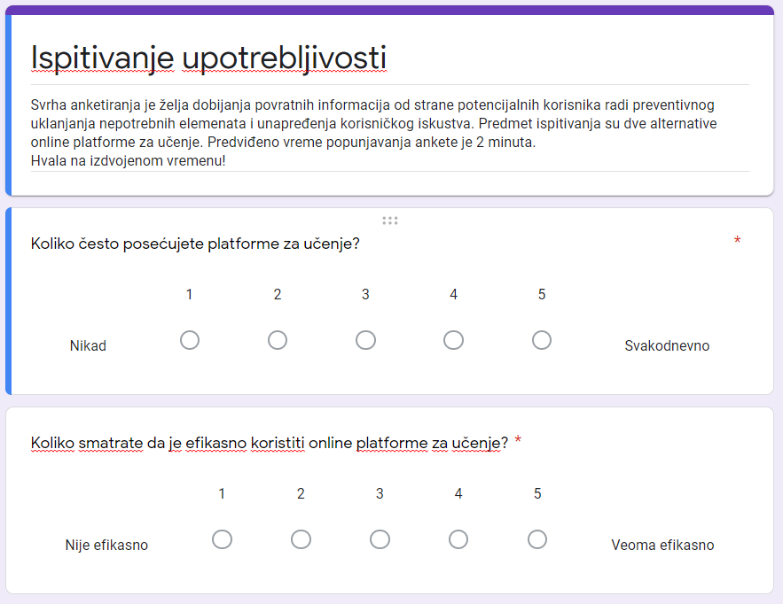
Prilog

Slide 19
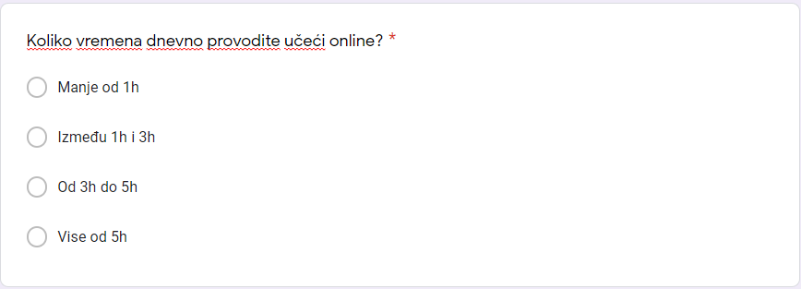
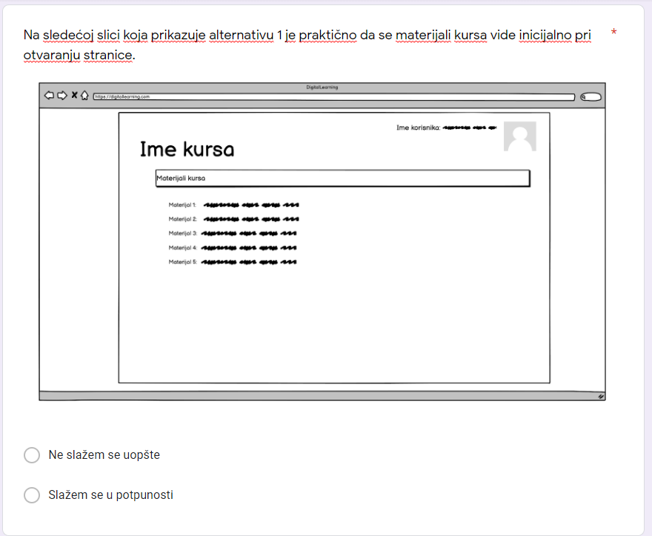
Prilog

Slide 20
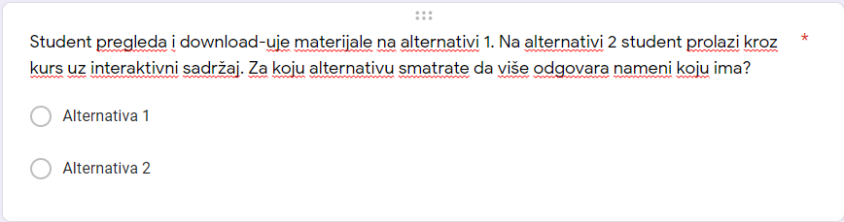
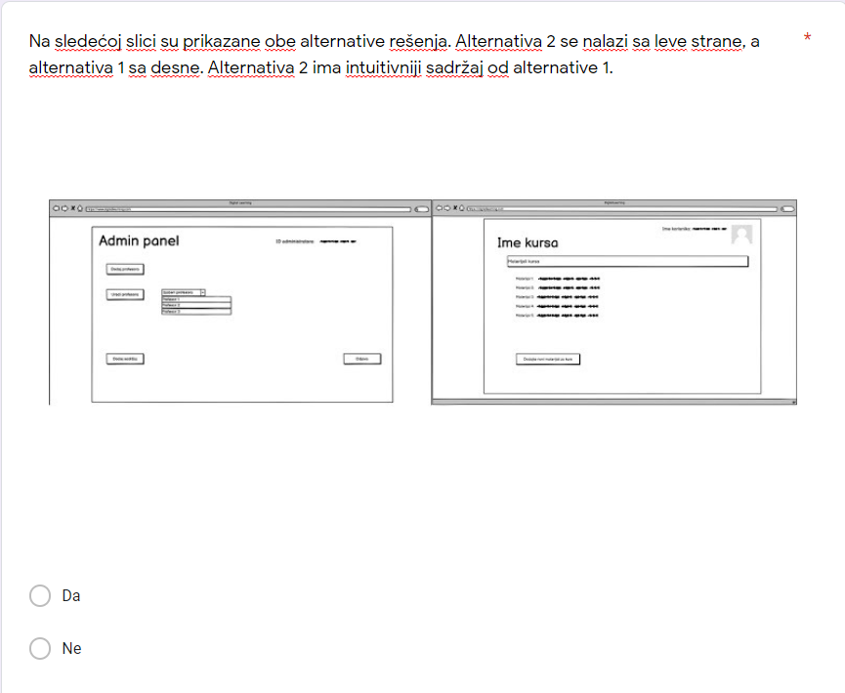
Prilog

Slide 21
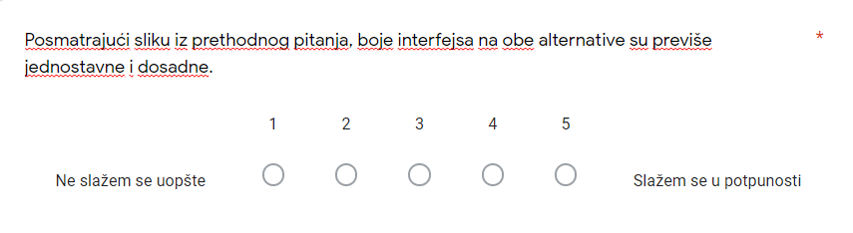
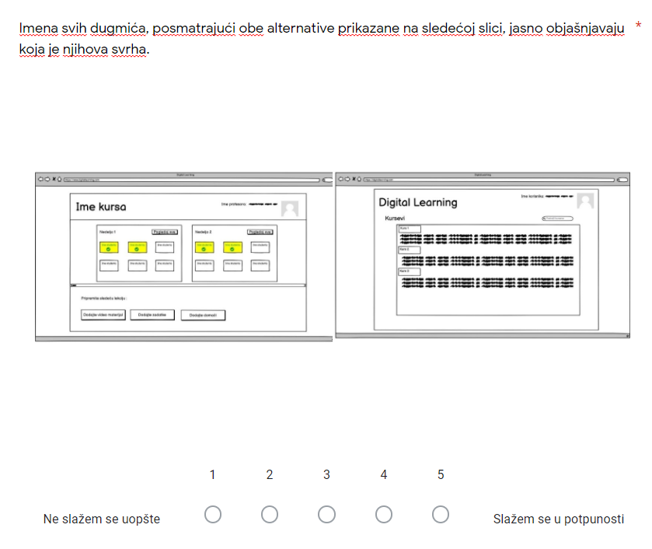
Prilog

Slide 22
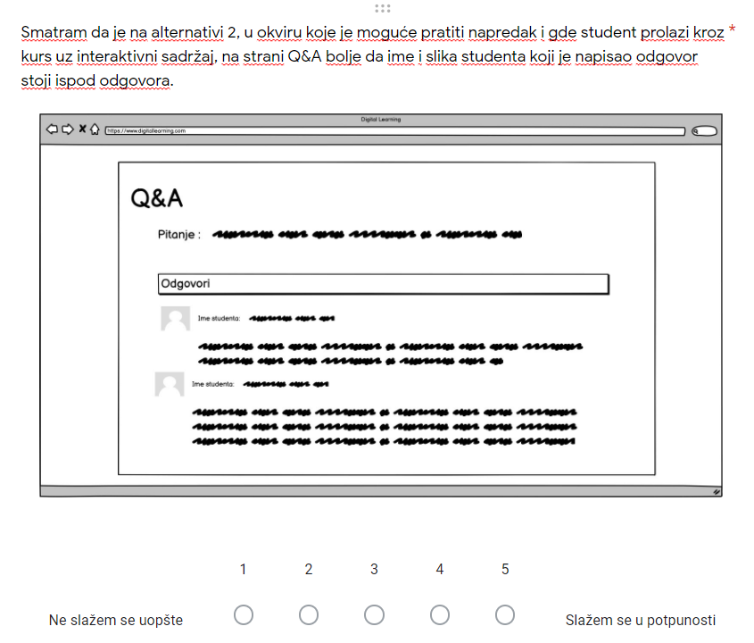
Prilog

Slide 23
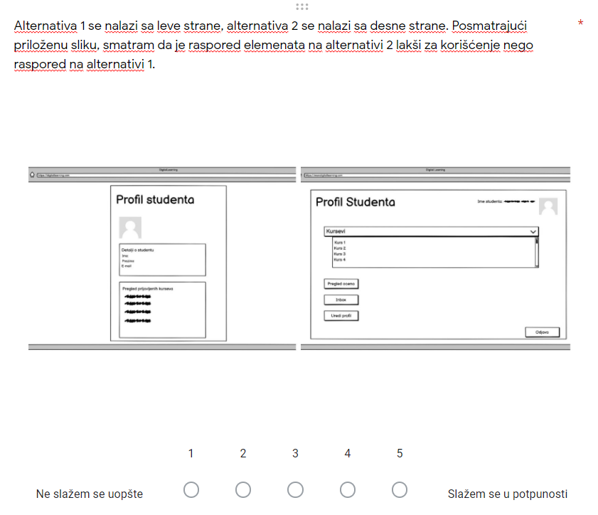
Prilog

Slide 24
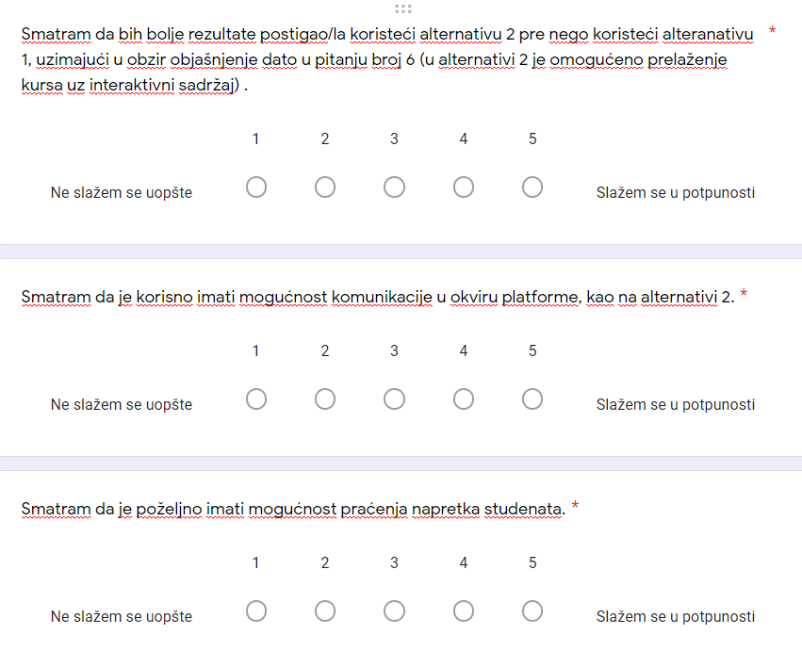
Prilog

